Slide 1

가짜 뉴스 판별하기
18102002 이현진

Slide 2

목차
데이터
정리
Decision Tree
Word
Cloud

Slide 3
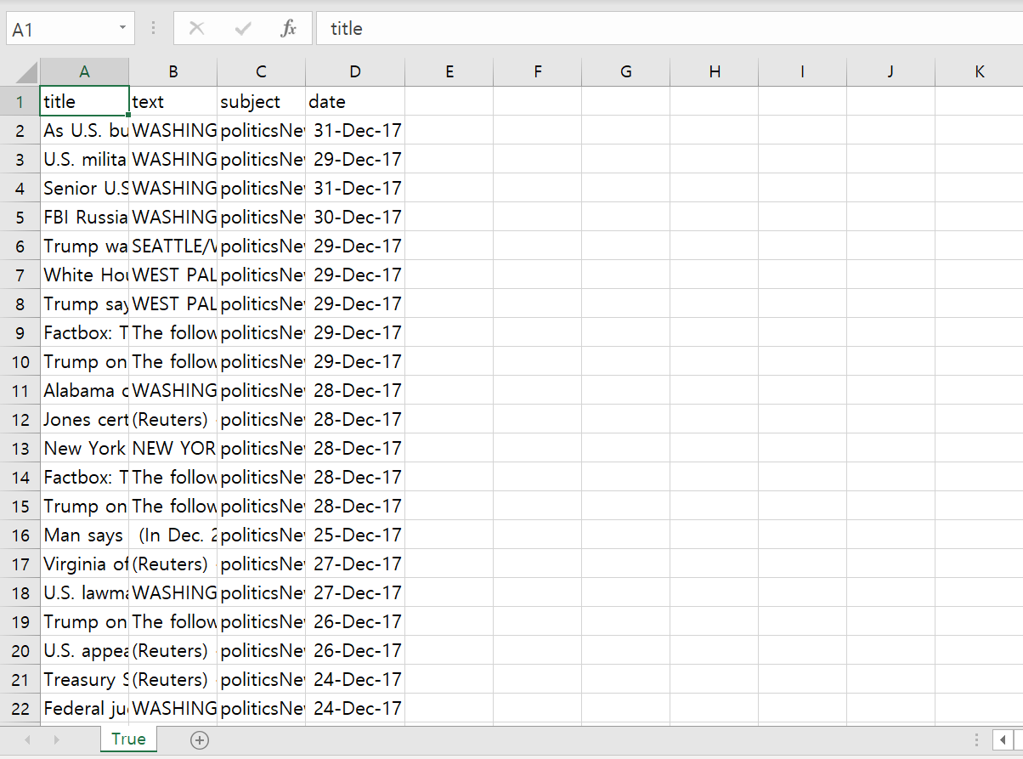
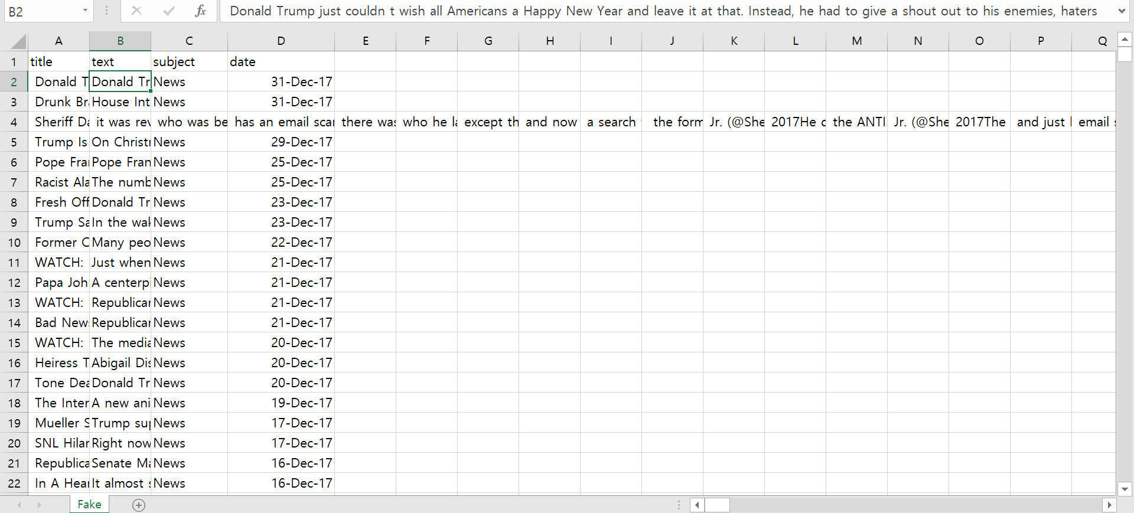
True 데이터와 Fake데이터 합치기
T,F값을 y값으로 만들자!

Slide 4
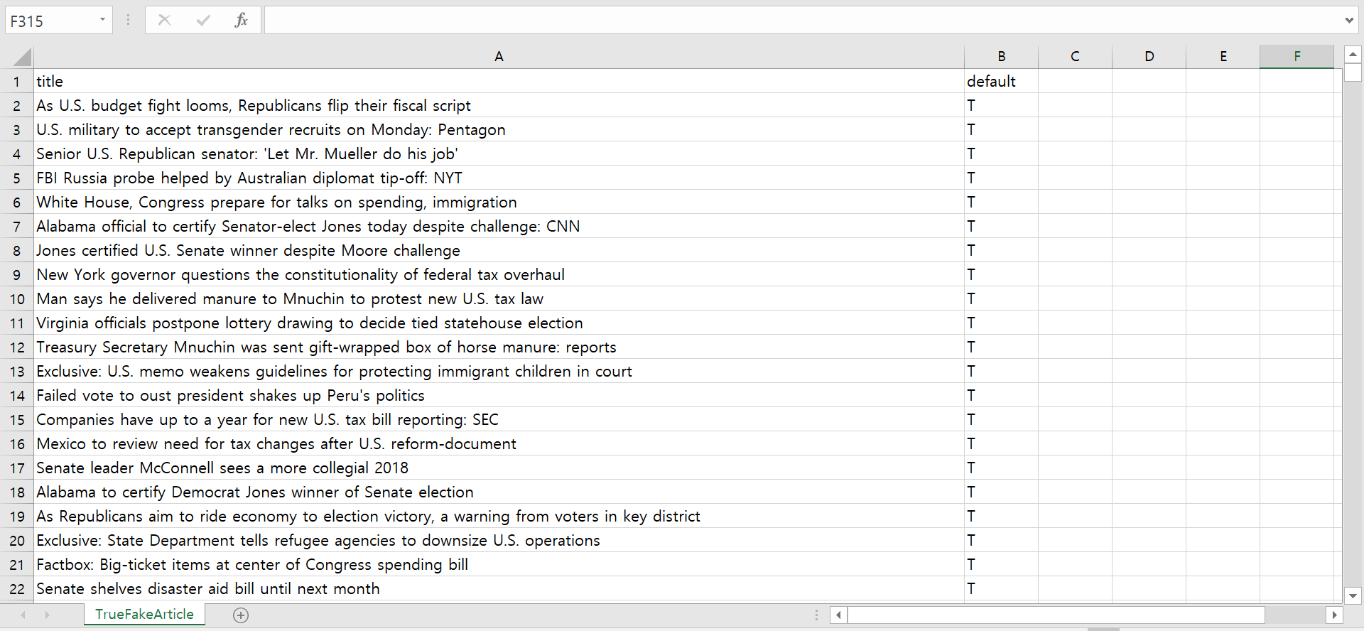
본문 내용으로 분석하기에는 단어 수가 너무 많이 R에서 오류
기사 Title로 분석, y값은 T, F

Slide 5
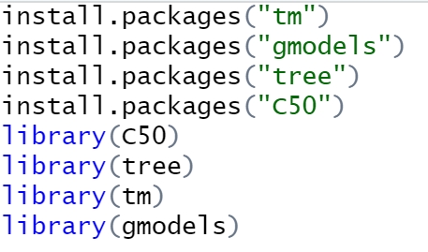
필요한 패키지 다운로드 및 로딩

Slide 6
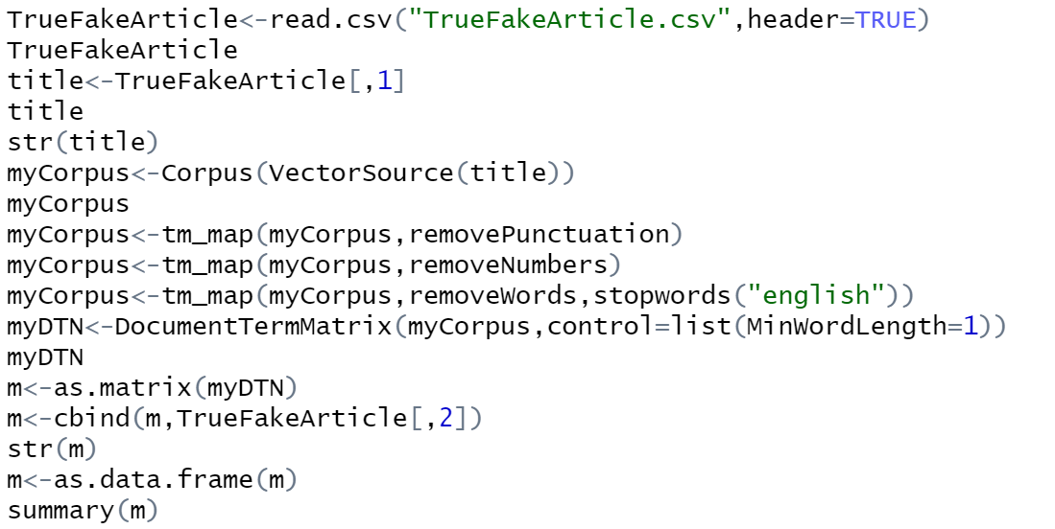
Text mining하기

Slide 7
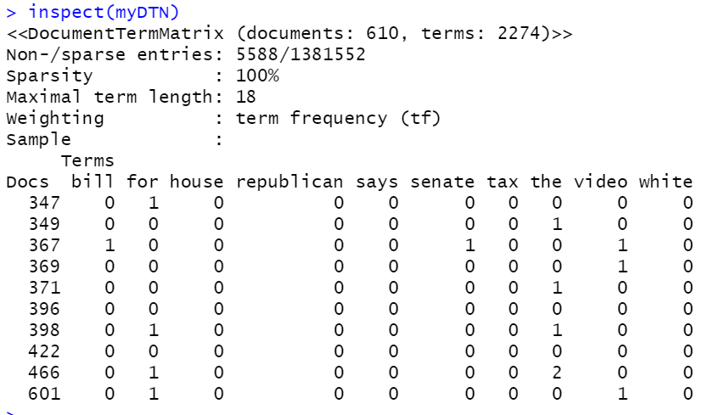

Slide 8
Y값에 해당하는 열인 V2275를 character형에서 factor형으로 변환

Slide 9
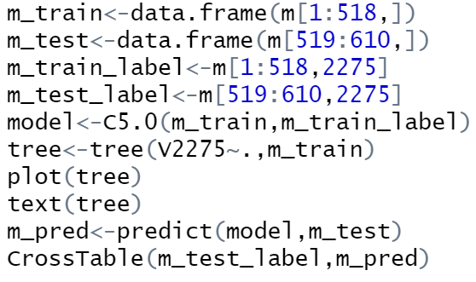
Training data와 test data만들어서 DT분석

Slide 10
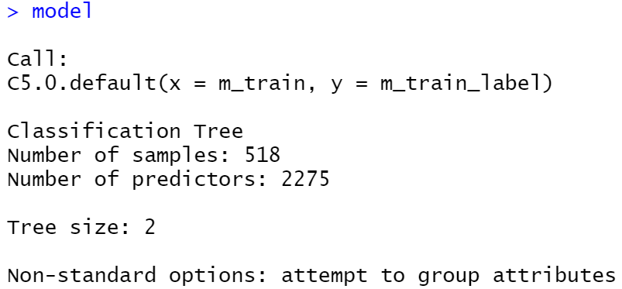
분석한 DT모델의 결과

Slide 11
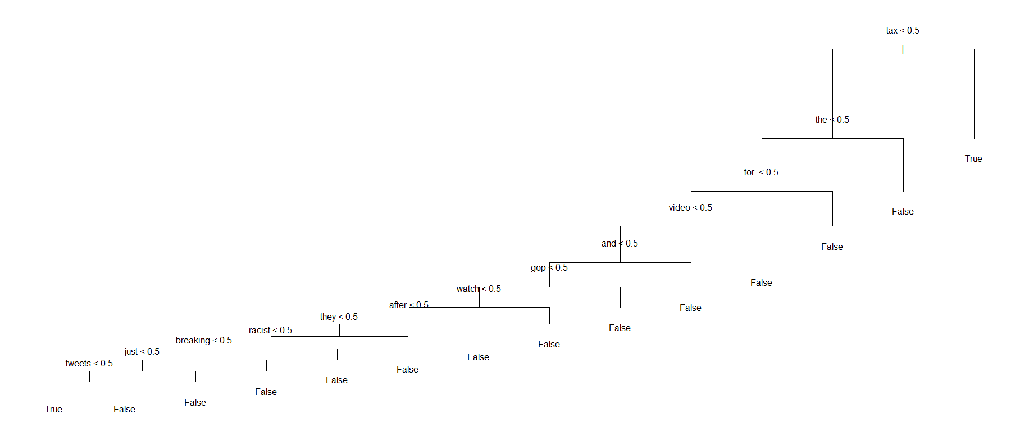
DT결과를 보기 쉽게 하기 위해 Tree패키지를 이용해서 시각화

Slide 12
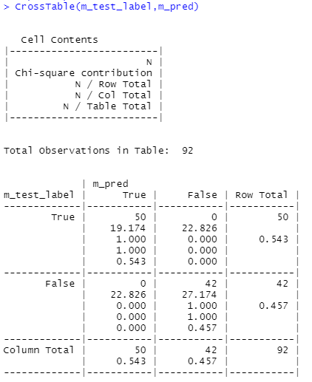
Testdata 예측 결과에 대한 검정
정확도가 100%이다.

Slide 13
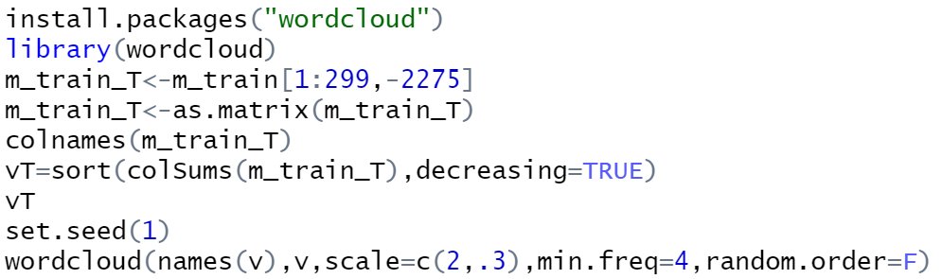
True data들의 특징적인 단어들 한눈에 보기 위한 wordcloud

Slide 14
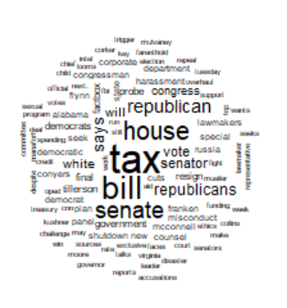
Tax, republic, bill 등의 단어가 많은 기사의 경우 True article일 확률이 높을 것이다.

Slide 15
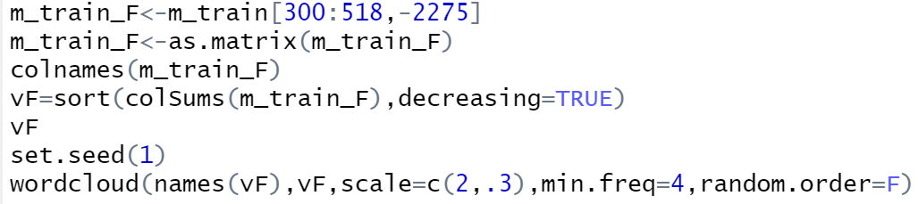
Fake data들의 특징적인 단어들 한눈에 보기 위한 wordcloud

Slide 16
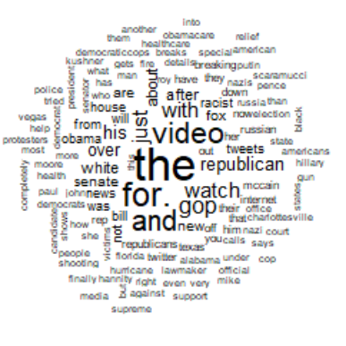
The, video, watch, gop등의 단어가 많은 기사의 경우 True article일 확률이 높을 것이다.

Slide 17
아쉬운 점
Decision Tree 분석에서 열의 개수가 매우 많고 그 값이
0이거나 1일 경우가 많은 데이터의 분석은 적합한 모델은
100%정확한 예측결과를 통해 아니라고 생각이 든다.
더 적합한 분석을 하지 못한 것 같아 아쉽다.
텍스트마이닝의 결과 무수한 단어의 열들이 생길 수 있는데
다른 주제들의 기사들을 모형에 대입했을 때 결과가 잘
나오지 않을 것이다. Training데이터의 특성에 따라
test데이터의 범위가 제한되는 것 같은데 그 해결방법을
찾지 못했다.

